Slide 1

2024-1 기초 스터디
4. 리스트

Slide 2
목차
리스트 생성
리스트 조작
리스트 순회
얕은 복사 vs 깊은 복사
2차원 리스트
리스트 축약

Slide 3
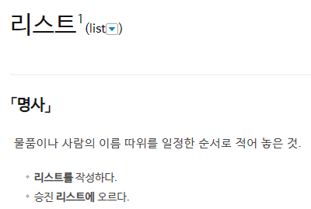
리스트
물품이나 사람의 이름 → 데이터
데이터를 일정한 순서로 적어 놓은 것

Slide 4
리스트
지금까지 언급했던 데이터 그룹의 일종
데이터들에 ‘순번’을 매겨서 줄을 세운 형태
서로 다른 자료형도 함께 저장할 수 있다.

Slide 5
리스트 생성 (1)
[ ] (대괄호) 안에 데이터들을 ‘ , ’ 로 나열한다.
a = [1, 2, 3]
b = [“hi-arc”, “하이아크”]
c = [2024, “hi-arc”, “기초스터디”]

Slide 6
리스트 생성 (2)
list() 함수를 사용한다.
a = list() # 빈 리스트 생성 ( [ ] 와 동일 )
b = list(데이터그룹) # 데이터 그룹을 리스트로 변환
c = list(“하이아크”) # 문자열을 리스트로 변환 (중요) → [ “하”, “이”, “아”, “크” ]

Slide 7
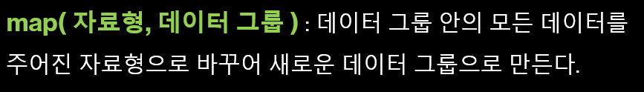
리스트 생성 (2)
list() 함수 + 여러 정수 입력 받기 → list(map(int, input().split())
여러 정수를 입력 받고, 입력 받은 정수들로 하나의 리스트를 만든다.

Slide 8
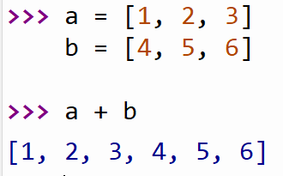
리스트와 산술 연산
리스트와 리스트를 더할 수 있다.

Slide 9
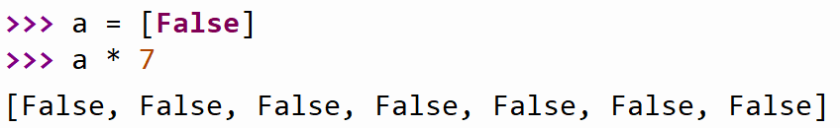
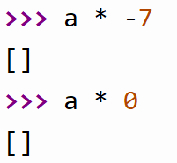
리스트와 산술 연산
리스트에 정수를 곱할 수 있다.

Slide 10
리스트 활용
리스트는 아래 기능을 수행할 수 있다.
리스트 내 데이터 읽기
리스트 내 데이터 수정
리스트 내 데이터 추가
리스트 내 데이터 삭제

Slide 11
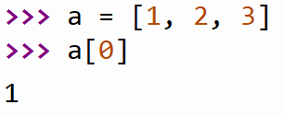
리스트 내 데이터 읽기
문자열과 동일하게 [ ] 연산자를 사용
리스트[인덱스] 형태로 사용 (인덱스범위는 문자열과 동일)
1
2
3
0
1
2

Slide 12
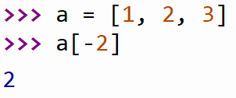
리스트 내 데이터 읽기
문자열과 동일하게 음수 인덱스 사용 가능
1
2
3
-3
-2
-1

Slide 13
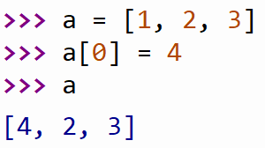
리스트 내 데이터 수정
리스트[인덱스] = 수정할 데이터
4
2
3
0
1
2

Slide 14
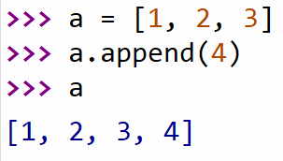
리스트 내 데이터 추가
append() 메서드 사용
1
2
3
4
0
1
2
3

Slide 15
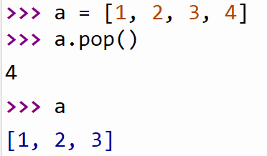
리스트 내 데이터 삭제
pop() 메서드 사용
리스트 맨 뒤의 데이터를 빼낸다.
1
2
3
4
0
1
2
3

Slide 16
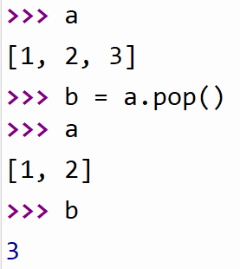
리스트 내 데이터 삭제
pop() 메서드는 리스트에서 데이터를 빼고(pop), 빼낸 데이터를 돌려준다.
b
1
2
3
0
1
2

Slide 17
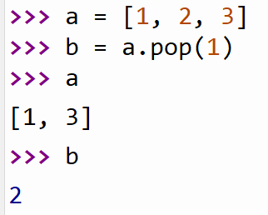
리스트 내 데이터 삭제
pop(인덱스)
지정한 인덱스의 데이터를 빼낼 수 있다.
b
1
2
3
0
1
2

Slide 18
리스트 순회
순회: 데이터 그룹의 모든 데이터를 한번씩 읽는 것
1. 인덱스로 순회하기
2. 데이터로 순회하기

Slide 19
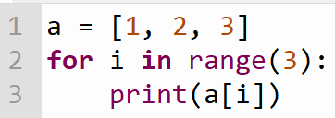
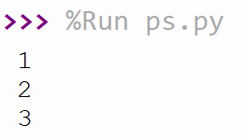
리스트 순회 – 인덱스로 순회
for문 + range() + 리스트 내 데이터 읽기

Slide 20
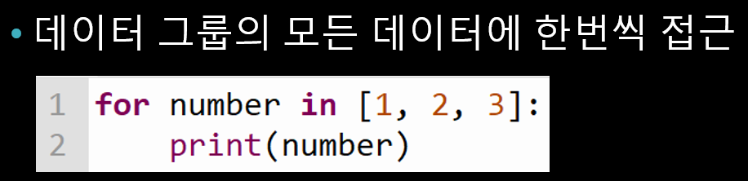
리스트 순회 – 데이터로 순회
for문 복습

Slide 21
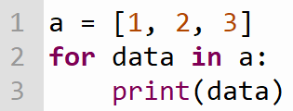
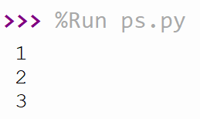
리스트 순회 – 데이터로 순회
for문 사용

Slide 22
리스트 순회 – 데이터로 순회
데이터로 순회하는 경우, 데이터 ‘읽기’만 할 수 있다.
수정할 데이터의 위치(인덱스)를 알 수 없기 때문 → 데이터를 수정할 때는 인덱스로 순회한다.

Slide 23
리스트 속 모든 데이터 출력
리스트 순회 + print(data, end=‘ ’)
spread 연산자

Slide 24
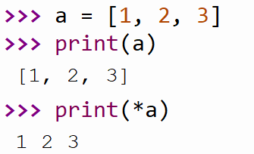
리스트 속 모든 데이터 출력
* 는 spread 연산자로 쓰이기도 한다.
데이터 그룹 앞에 * 을 붙여 출력하면 그룹 속 모든 데이터를 공백으로 구분하여 출력한다.

Slide 25


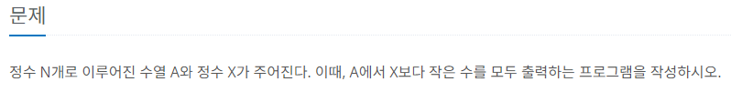
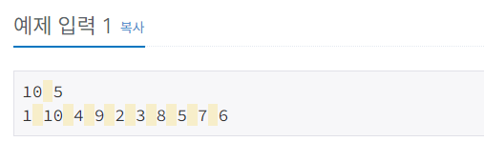
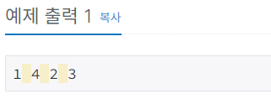
연습 문제

Slide 26
연습 문제
수열 A 에서 X 보다 작은 수를 모두 구하기 → 1. 수열 A의 모든 수를 X와 비교해보면서 2. X보다 작은 수를 찾아 리스트에 저장하고 3. 리스트의 내용을 출력하자 * 리스트에 저장 안하고 바로 띄어쓰기로 출력해도 돼요 하지만 한번 spread 연산자를 활용해 출력해볼게요

Slide 27
연습 문제
같이 풀어봅시다.

Slide 28
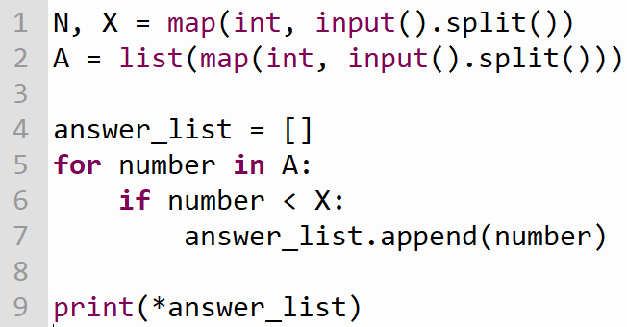
연습 문제
정답 코드

Slide 29
리스트 슬라이싱
문자열 슬라이싱과 똑같다.
[시작 : 끝 (: 간격)]

Slide 30
리스트 슬라이싱 – 정정 사항
range(a, b) 의 더 정확한 의미는 a부터 b를 향하는 방향으로 b직전까지 나열한 데이터 그룹을 만든다는 뜻입니다!

Slide 31
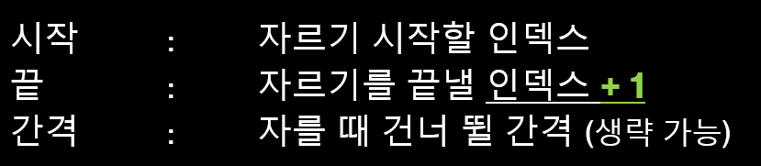
리스트 슬라이싱 – 정정 사항
지난 주 내용에서도 이 내용은 시작 < 끝 기준입니다!
더 정확하게는 인덱스를 시작부터 끝까지 차례대로 나열했을 때 끝 인덱스 직전에서 끊어 슬라이싱합니다

Slide 32
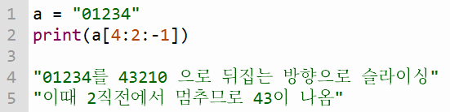

리스트 슬라이싱 – 정정 사항

Slide 33






리스트 슬라이싱

Slide 34
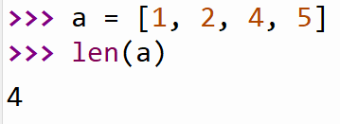
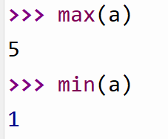

리스트 관련 함수
len(A) : A 리스트 내 데이터 개수
max(A) : A 리스트 내 데이터 중 최댓값
min(A) : A 리스트 내 데이터 중 최솟값
sum(A) : A 리스트 내 데이터들의 총합

Slide 35



리스트 관련 함수
sorted(A) : A 리스트를 정렬한 새 리스트 생성
reversed(A) : A 리스트를 뒤집은 새 ‘그룹’ 생성

Slide 36
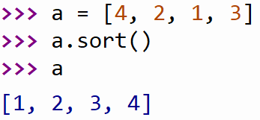
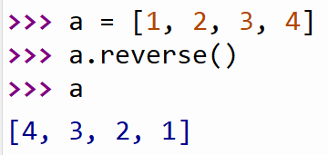
리스트 관련 메소드
A.sort() : A 리스트를 정렬
A.reverse() : A 리스트를 뒤집기

Slide 37




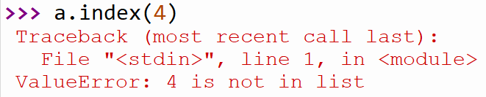
리스트 관련 메소드
A.count(data) : A 리스트 내 ‘data’ 의 개수
A.index(data) : ‘data’ 의 가장 작은 인덱스

Slide 38

리스트 관련 메소드
구분문자.join(A)
문자열 데이터로만 구성된 A 리스트에 대해 각 데이터 사이에 ‘구분문자’ 를 추가하여 하나의 문자열로 만들어준다.

Slide 39
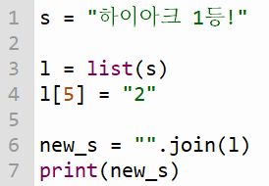

리스트 관련 메소드
list(문자열) + 구분문자.join(A)
문자열을 이렇게 수정할 수 있다.

Slide 40


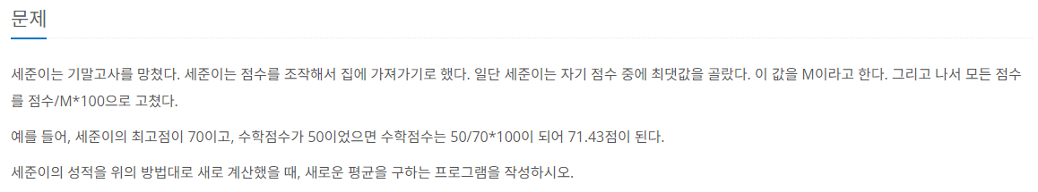
연습 문제

Slide 41
연습 문제
최고점 구하기
최고점에 대한 상대 점수로 모든 점수 환산하기
환산한 점수에 대해 평균 구하기

Slide 42
연습 문제
같이 풀어봅시다.

Slide 43
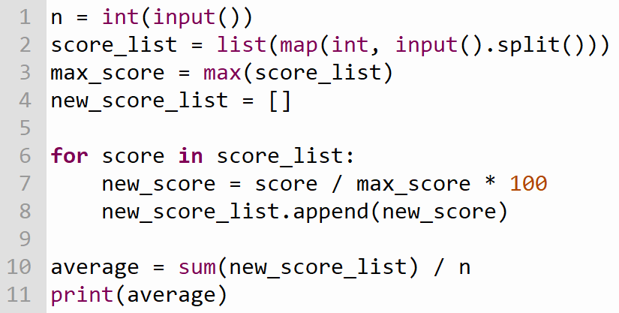
연습 문제
정답 코드

Slide 44
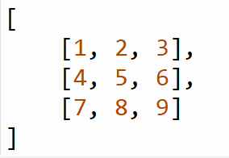
2차원 리스트
리스트도 하나의 ‘데이터’ 이므로 리스트 속에 들어갈 수 있다.

Slide 45
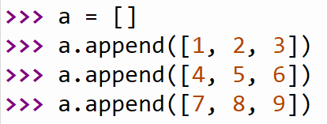
2차원 리스트 생성
리스트에 리스트를 추가하여 생성한다. →

Slide 46
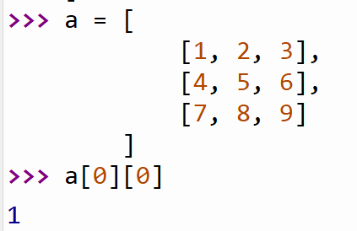
2차원 리스트 데이터 읽기
[ ] 연산자를 두 번 사용한다.
a[0] == [1, 2, 3]
a[0][0] == [1, 2, 3][0] == 1

Slide 47
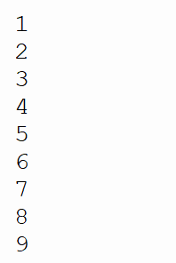
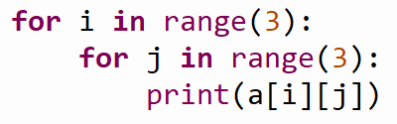
2차원 리스트 데이터 순회
for문을 중첩하여 사용한다.

Slide 48
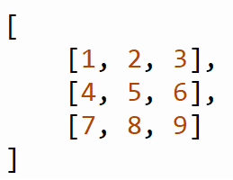
2차원 리스트 데이터 순회
A[i][j] 형태로 접근한다.
보통 i 는 행(가로), j 는 열(세로)로 사용한다.
j = 0
i = 0

Slide 49
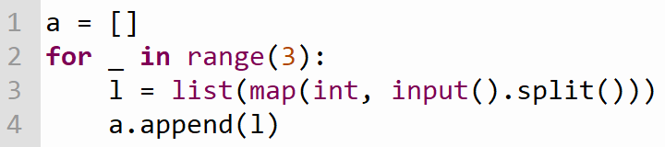
2차원 데이터 입력 받기
1차원 리스트 형태로 입력 받은 뒤, 이를 새로운 리스트에 추가하는 과정을 반복

Slide 50


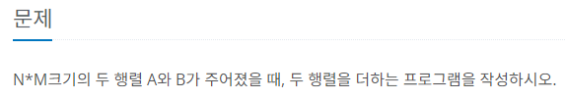
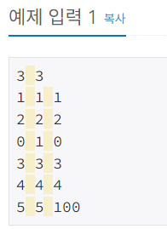
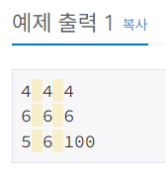
연습 문제

Slide 51
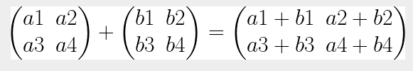
연습 문제
행렬 : 수를 직사각형 모양으로 배열한 것
행렬 덧셈 : 같은 위치에 있는 수끼리 더하기

Slide 52
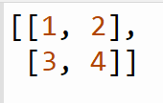



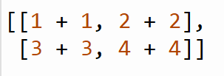


연습 문제
행렬 덧셈 예시 (실제로 이렇게 동작하지는 않습니다!)

Slide 53
연습 문제
2차원 리스트를 이용하여 풀어봅시다.

Slide 54
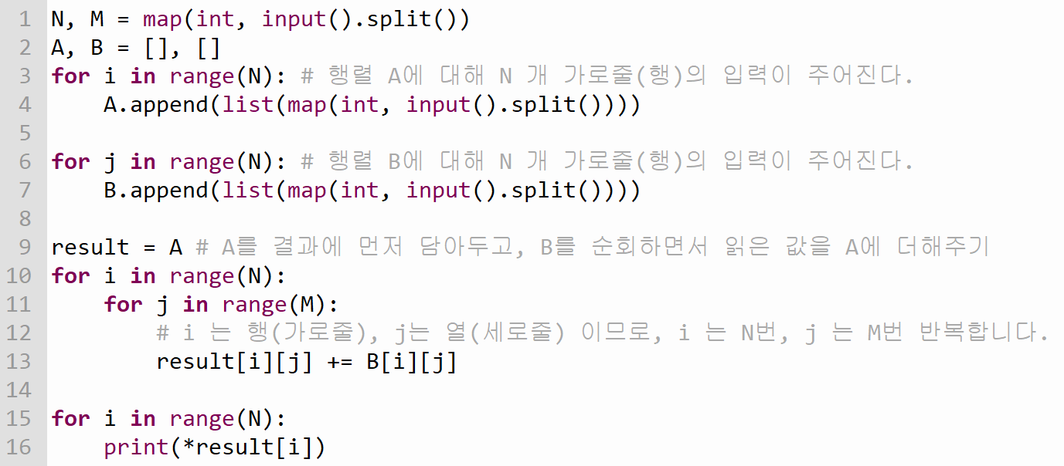
연습 문제
정답 코드

Slide 55
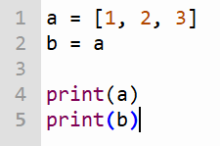

얕은 복사 vs 깊은 복사
리스트 복사
과연 b는 a와 완전히 다른 복사본일까?

Slide 56
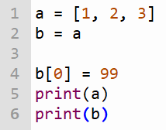

얕은 복사 vs 깊은 복사
b 리스트에서의 수정 작업이 a 리스트에도 적용된다.

Slide 57
얕은 복사 vs 깊은 복사
사실 a, b는 모두 같은 리스트를 가리키고 있다.
a
[1, 2, 3]
b

Slide 58


얕은 복사 vs 깊은 복사
얕은 복사 : 데이터 그룹을 복사할 때, 참조만 복사
깊은 복사 : 데이터 그룹을 복사할 때, 그룹 안 모든 데이터를 복사 cf) 참조 : 데이터를 가리키는 데이터 2081… 이라는 id는 [1, 2, 3] 의 참조 값(id)이다.

Slide 59


얕은 복사 vs 깊은 복사
얕은 복사 예시

Slide 60
얕은 복사 vs 깊은 복사
x
x
x
x
[ [] ] * 3
[ [], [], [] ]

Slide 61
얕은 복사 vs 깊은 복사
x
y
z
x
a.append([ ])
a.append([ ])
a.append([ ])
[ [], [], [] ]
y
z

Slide 62
얕은 복사 vs 깊은 복사
a[0].append(1) → 첫 번째 리스트(x)에 1을 추가
x
x
x
x
y
z
[ [], [], [] ]
[ [], [], [] ]

Slide 63
얕은 복사 vs 깊은 복사
a[0].append(1) → 첫 번째 리스트(x)에 1을 추가
x
x
x
x
y
z
[ [1], [1], [1] ]
[ [1], [], [] ]

Slide 64
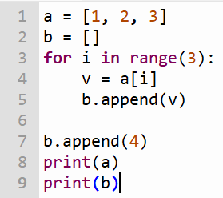

얕은 복사 vs 깊은 복사
깊은 복사를 하려면, ‘직접 복사’ 하면 된다.

Slide 65
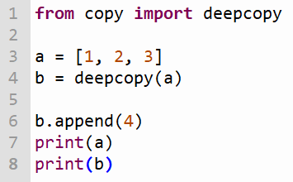

얕은 복사 vs 깊은 복사
직접 복사하기 어렵다면 deepcopy 함수를 사용한다.

Slide 66


얕은 복사 vs 깊은 복사
1차원 리스트라면 리스트 슬라이싱을 활용하자. (다차원 리스트면 내부에 있는 리스트는 또 얕은 복사로 복사한다!)

Slide 67
너무 어려워요..
어려운 내용 맞아요. 하지만 매우 중요한 내용이에요.
이걸 모르면 문제를 풀 때 의도와 다르게 데이터가 들어가고, 바뀌고, 지워질 수 있습니다.

Slide 68
너무 어려워요..
결론만 딱 정리하자면..
2차원 이상의 리스트를 만들거나, 리스트를 복사할 때는 빈 리스트를 만들어서 직접 하나하나 넣자!

Slide 69
더 자세하게 알고 싶어요
파이썬 객체(데이터)는 mutable(가변), immutable(불변) 로 분류됩니다.
mutable 객체는 얕은 복사를 하고, immutable 객체는 깊은 복사를 합니다.
https://blockdmask.tistory.com/576

Slide 70
리스트 축약
리스트를 생성하면서 초기 데이터도 넣는 문법
리스트 안에 반복문을 작성한다.

Slide 71
리스트 축약
[ “반복마다 넣을 데이터” for 변수 in 데이터그룹 ]

Slide 72
리스트 축약
ex) False 가 5개 들어있는 리스트 생성하기 → [ False for _ in range(5) ] ex) 1부터 5까지 들어있는 리스트 생성하기 → [ (i+1) for i in range(5) ]

Slide 73
리스트 축약으로 2차원 리스트 만들기
행렬 덧셈 문제를 리스트 축약으로 입력 받아봅시다.

Slide 74


리스트 축약으로 2차원 리스트 만들기
반복마다 넣을 데이터
반복마다 넣을 데이터

Slide 75
리스트 축약으로 2차원 리스트 만들기
리스트 축약으로 만든 리스트를 리스트 축약의 데이터로 다시 넣을 수 있습니다.

Slide 76
리스트 축약으로 2차원 리스트 만들기
처음에는 이해하기 어려울 수 있습니다.
그래도 익숙해지면 나중에 정말 편해져요!
리스트 축약은 반복문으로 데이터를 생성하기 때문에 깊은 복사하는 효과도 있어요

Slide 77
정리 – 리스트 생성
[ ] 대괄호 이용하기 : [1, 2, 3]
list() 함수 이용하기 : list() 는 빈 리스트
list(데이터 그룹) : 데이터 그룹 → 리스트
list(map(int, input().split()))
→ 정수 여러 개 입력 받아서 리스트로 만들기

Slide 78
정리 – 리스트 연산
덧셈 : [1, 2, 3] + [4, 5] = [1, 2, 3, 4 5]
곱셈 : [False] * 3 = [False, False, False]

Slide 79
정리 – 리스트 조작
A = [ 1, 2, 3, 4]
읽기 : A[인덱스]
수정 : A[인덱스] = 바꿀 데이터
추가 : A.append(데이터) # 맨 뒤에 추가
삭제 : A.pop() # 맨 뒤에 삭제

Slide 80
정리 – 리스트 순회
A = [1, 2, 3]
1. 데이터 순회
for data in A:
print(data)
A = [1, 2, 3]
2. 인덱스 순회
for i in range(len(A)):
print(A[i])

Slide 81
정리 – 리스트 메소드 / 함수
len(리스트)
max(리스트)
min(리스트)
sum(리스트)
리스트.sort()
리스트.count()
리스트.reverse()
sorted(리스트)
reversed(리스트)

Slide 82
정리 – 2차원 리스트
[
[1, 2, 3],
[4, 5, 6],
[7, 8, 9],
]
i → 가로 (바깥 반복)
j → 세로 (안쪽 반복)
[0][1] = 2
[2][0] = 7

Slide 83
정리 – 얕은 복사, 깊은 복사
얕은 복사 : 데이터 그룹의 참조만 복사
깊은 복사 : 데이터 그룹 속 모든 데이터 복사

Slide 84
정리 – 리스트 축약
[ “반복마다 넣을 데이터” for 변수 in 데이터그룹 ]

Slide 85


추가 강의 문제
https://www.acmicpc.net/problem/10807
리스트를 순회하면서 v 를 발견할 때마다 count를 증가시킨다. count 함수를 사용해서 풀어도 된다.

Slide 86

추가 강의 문제
정답코드

Slide 87


추가 강의 문제
https://www.acmicpc.net/problem/5597

Slide 88
추가 강의 문제
30명 학생의 과제 제출 여부를 True, False 리스트로 저장해보자.
[False] * 31 로 만들면 문제를 풀 때 더 편하다. (30명인데 31로 만든 이유는 인덱스가 0부터 시작하기 때문이다.) (False는 깊은 복사되는 데이터이므로 * 연산자로 만들어도 된다.)

Slide 89
추가 강의 문제
28명의 학생 번호를 입력 받을 때 리스트에서 해당 학생 번호의 인덱스 값을 True로 바꿔준다.
모든 입력을 받은 뒤, 리스트를 인덱스 1부터 차례대로 순회하면서 과제 제출 여부가 False인 번호를 순서대로 출력하자.

Slide 90

추가 강의 문제
정답 코드

Slide 91
연습문제
10818 최소 최대 (여러 정수 입력 + 리스트, min / max 함수)
10813 공 바꾸기 (리스트 생성, 리스트 읽기, 리스트 쓰기)
2562 최댓값 (리스트 생성, 리스트 순회 or index() 메서드)
3052 나머지 (리스트 생성, 리스트 순회 or in 연산자 복습)
10811 바구니 뒤집기 (리스트 생성, 리스트 슬라이싱 or 순회)
2566 최댓값 (2차원 리스트 생성, 2차원 리스트 순회)
10798 세로읽기 (문자열과 리스트 생성, 2차원 리스트 순회)
2563 색종이 (2차원 리스트 생성, 2차원 리스트 순회)

Slide 92
색종이 문제 힌트
도화지의 크기는 정해져 있고, 그 안에서만 색종이를 붙이고 있다.
색종이의 영역 크기를 수학적으로 계산할 필요 없이 도화지를 나타내는 2차원 리스트를 만들고, 색종이를 입력이 주어지는 대로 직접 붙여보면 된다.
정답은 색종이가 붙은 영역을 직접 카운트하자.

